Slide 1
Data Science Project Audio Classification
1612521-Trang trung hoàng phúc
1612703-nguyễn thị tình

Slide 2

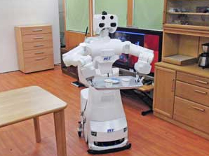
Động lực

Slide 3
Tập dữ liệu
Lấy dữ liệu từ https://freesound.org/
Dữ liệu gồm các files âm thanh ứng với 3 class.
Tiền xử lý: chia nhỏ các file âm thanh thành các records và loại bỏ các file nhiễu.
Sau khi tiền xử lý:
Baby cry: 350 records.
Dog bark: 490 records.
Say go: 145 records.

Slide 4
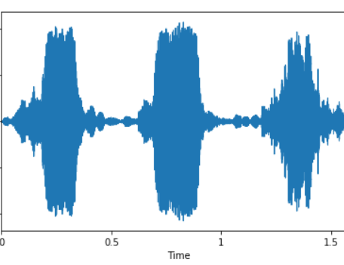
Xử lý âm thanh
Âm thanh thô (mảng 1 chiều biên độ theo thời gian) không phải là một cách biểu diễn chứa nhiều thông tin

Slide 5
Short time Fourier transform
Là một cách chuyển đổi âm thanh sang miền tần số (phân tích âm thanh thành nhiều dải âm với tần số khác nhau).
Chia file âm thanh ban đầu ra thành nhiều đoạn nhỏ rồi áp dụng thuật toán Fast Fourier Transform trên từng đoạn đó để phân tích.
Việc tính toán khá phức tạp nên ta có thể dùng thư viện librosa hỗ trợ.
Input: File âm thanh là mảng 1 chiều gồm t phần tử.
Output: Ma trận số phức (1 + n_fft/2, n_frames)

Slide 6
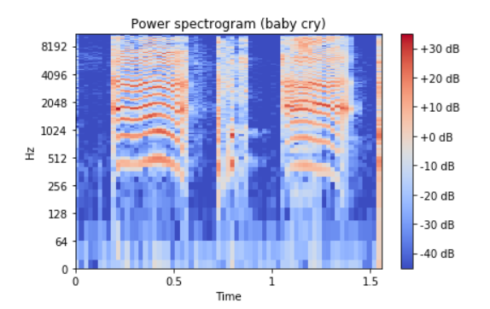
Spectrogram
Là một cách biểu diễn ma trận đầu ra của STFT dễ hiểu hơn

Slide 7
Mô hình
Sử dụng một mạng neural network với:
Input: Làm phẳng ma trận STFT thành một vector
Output: 3 node ứng với 3 lớp cần nhận diện
3 lớp ẩn với số node ẩn lần lượt là: 100, 50, 20

Slide 8
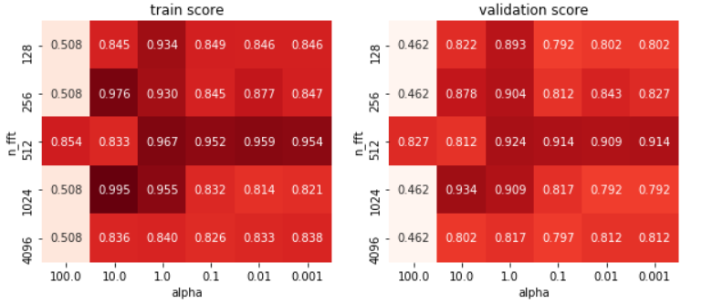
Thử nghiệm mô hình

